Slide 1

Finanční a pojistná matematika
Akcie
FIU/BPFPM
Doc. Ing. Iveta Palečková, Ph.D.
Katedra financí a účetnictví

Slide 2
Akcie
Co je to akcie?
Jaká práva má akcionář?

Slide 3
Akcie
Akcie je cenný papír, který představuje podíl na základním kapitálu akciové společnosti.
Majitel akcie – akcionář – má právo podílet se zákonem a stanovami společnosti vymezeným způsobem na jejím řízení, jejím zisku a likvidačním zůstatku při případném zániku společnosti.
Každá akcie musí znít na určitou nominální hodnotu, součet nominálních hodnot všech akcií tvoří základní kapitál dané akciové společnosti.

Slide 4
Akcie
Nominální hodnota akcie
  Podíl na majetku akciové společnosti vyjádřen vlastnictvím akcie
  Součet nominálních hodnot všech akcií = Základní kapitál
Dividenda
  Podíl na zisku společnosti vyplývající z vlastnictví akcie
Kurz akcie
  Tržní cena akcie, tj. cena akcie, za kterou se obchoduje na kapitálovém trhu
  Je dán střetem nabídky a poptávky

Slide 5
Členění akcií
Dle převoditelnosti
  Na jméno - převoditelné rubopisem a předáním akcie
  Na majitele - převod prostým předáním
Dle podoby
  Listinné - fyzická podoba
  Zaknihované - zápis v evidenci
Akcie

Slide 6
Typy akcií
Kmenové (Obyčejné) = Common stock
  Zaručuje vlastnické právo
Preferenční (Prioritní) = Preferred stock
  Zaručují jistá práva, se kterými se u kmenových akcií nesetkáme
  Nejčastěji je spojená s přednostním vyplacením dividendy
  Součet všech nominálních hodnot preferenčních akcií nesmí překročit polovinu základního kapitálu
  Stanovy společnosti mohou určit, že s prioritními akciemi není spojeno hlasovací právo
Akcie

Slide 7
Formální stránka kmenové akcie
Plášť akcie
  Obchodní jméno a sídlo společnosti
  Nominální hodnota akcie
  Výše základního kapitálu a počet emitovaných akcií
  Datum emise a podpisy
  U akcií na jméno je uvedeno i jméno akcionáře
Kupónový arch
  Kupóny pro výplatu dividend
  Talón k vydání nového kuponového archu
Akcie

Slide 8
Cena akcie
S veřejně obchodovatelnými akciemi se obchoduje na sekundárním kapitálovém trhu za tržní ceny (kurzy akcií), které jsou obecně výsledkem vztahu nabídky a poptávky na trhu.
Cena jedné akcie je vyjadřována v absolutní výši, to znamená v korunách.
Výše ceny akcie je ovlivňována řadou faktorů nejen ekonomických, ale i politických či psychologických.
Proto určit teoreticky správnou cenu akcie a odhadnout její chování není jednoduché. Snaží se o to celá řada metod.
Za základní jsou považovány:
  Fundamentální akciová analýza
  Technická akciová analýza
  Psychologická analýza
  Akciová analýza založena na teorii efektivních trhů

Slide 9
Metody stanovení cen akcií
Fundamentální akciová analýza
  založena na zkoumání faktorů působících na cenu akcie a na její vývoj na úrovni makroekonomické, odvětvové i podnikové.
  Výsledkem je vnitřní hodnota akcie
Technická akciová analýza
  Vychází ze zkoumání na trhu (vývoj cen, objem obchodů…)
  Výsledkem je odvození trendu
Psychologická analýza
  Soustředí se na psychologii chování investorů
Akciová analýza založena na teorii efektivních trhů
  Vývoj cen je náhodný a nemá tedy smysl hledat teoreticky správnou cenu
Akcie

Slide 10
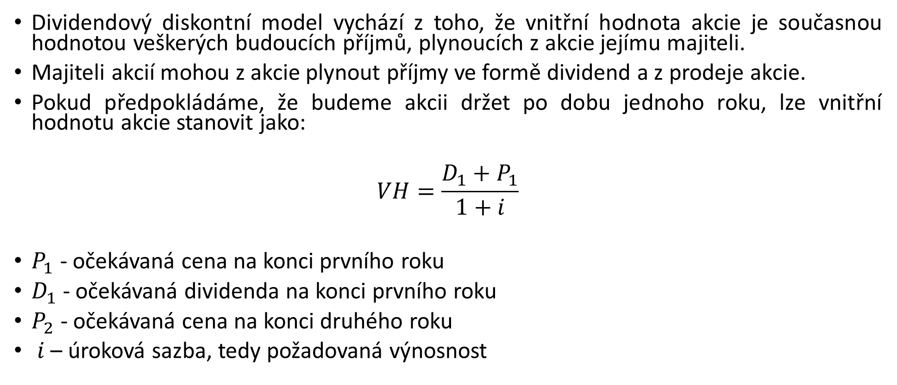
Dividendový diskontní model (DDM)
Dividendový diskontní model vychází z toho, že vnitřní hodnota akcie je současnou hodnotou veškerých budoucích příjmů, plynoucích z akcie jejímu majiteli.
Majiteli akcií mohou z akcie plynout příjmy ve formě dividend a z prodeje akcie.
Pokud předpokládáme, že budeme akcii držet po dobu jednoho roku, lze vnitřní hodnotu akcie stanovit jako:
$$VH=\frac{D_{1}+P_{1}}{1+i}$$
$P_{1}$ - očekávaná cena na konci prvního roku
$D_{1}$ - očekávaná dividenda na konci prvního roku
$P_{2}$ - očekávaná cena na konci druhého roku
$i$ – úroková sazba, tedy požadovaná výnosnost

Slide 11
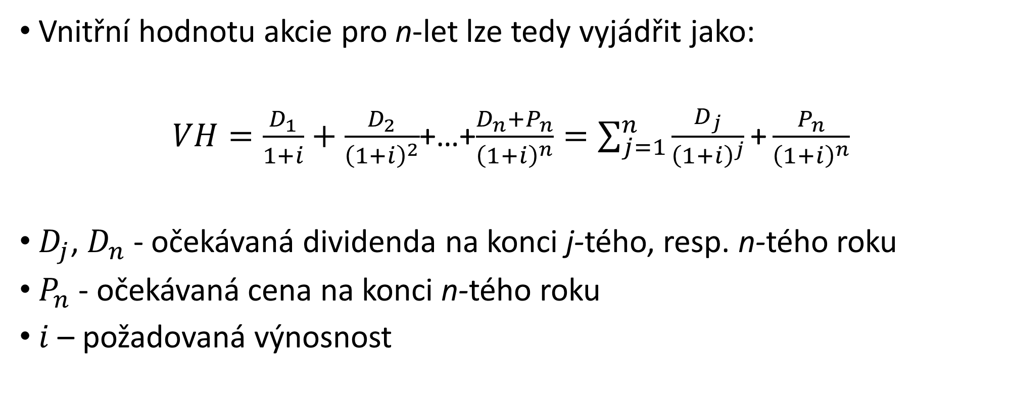
Vnitřní hodnota akcie pro n-let (DDM)
Vnitřní hodnotu akcie pro n-let lze tedy vyjádřit jako:
$VH=\frac{D_{1}}{1+i}+\frac{D_{2}}{{\left(1+i\right)}^{2}}$+…+$\frac{D_{n}+P_{n}}{{\left(1+i\right)}^{n}}=\sum_{j=1}^{n}{\frac{D_{j}}{{\left(1+i\right)}^{j}}\text{+}\frac{P_{n}}{{\left(1+i\right)}^{n}}}$
$D_{j}$, $D_{n}$ - očekávaná dividenda na konci j-tého, resp. n-tého roku
$P_{n}$ - očekávaná cena na konci n-tého roku
$i$ – požadovaná výnosnost

Slide 12
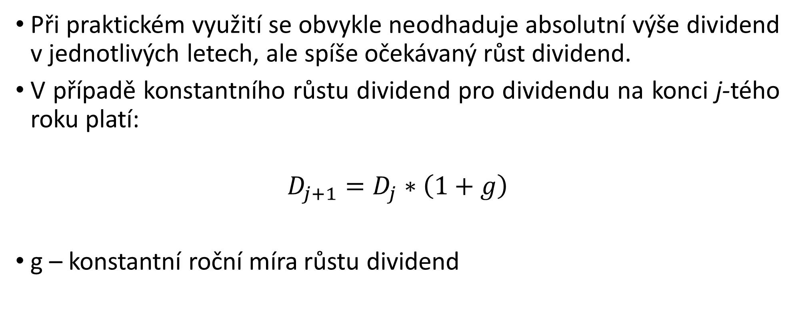
Vnitřní hodnota akcie bez prodeje (DDM)
Při praktickém využití se obvykle neodhaduje absolutní výše dividend v jednotlivých letech, ale spíše očekávaný růst dividend.
V případě konstantního růstu dividend pro dividendu na konci j-tého roku platí:
$$D_{j+1}=D_{j}∗\left(1+g\right)$$
g – konstantní roční míra růstu dividend

Slide 13
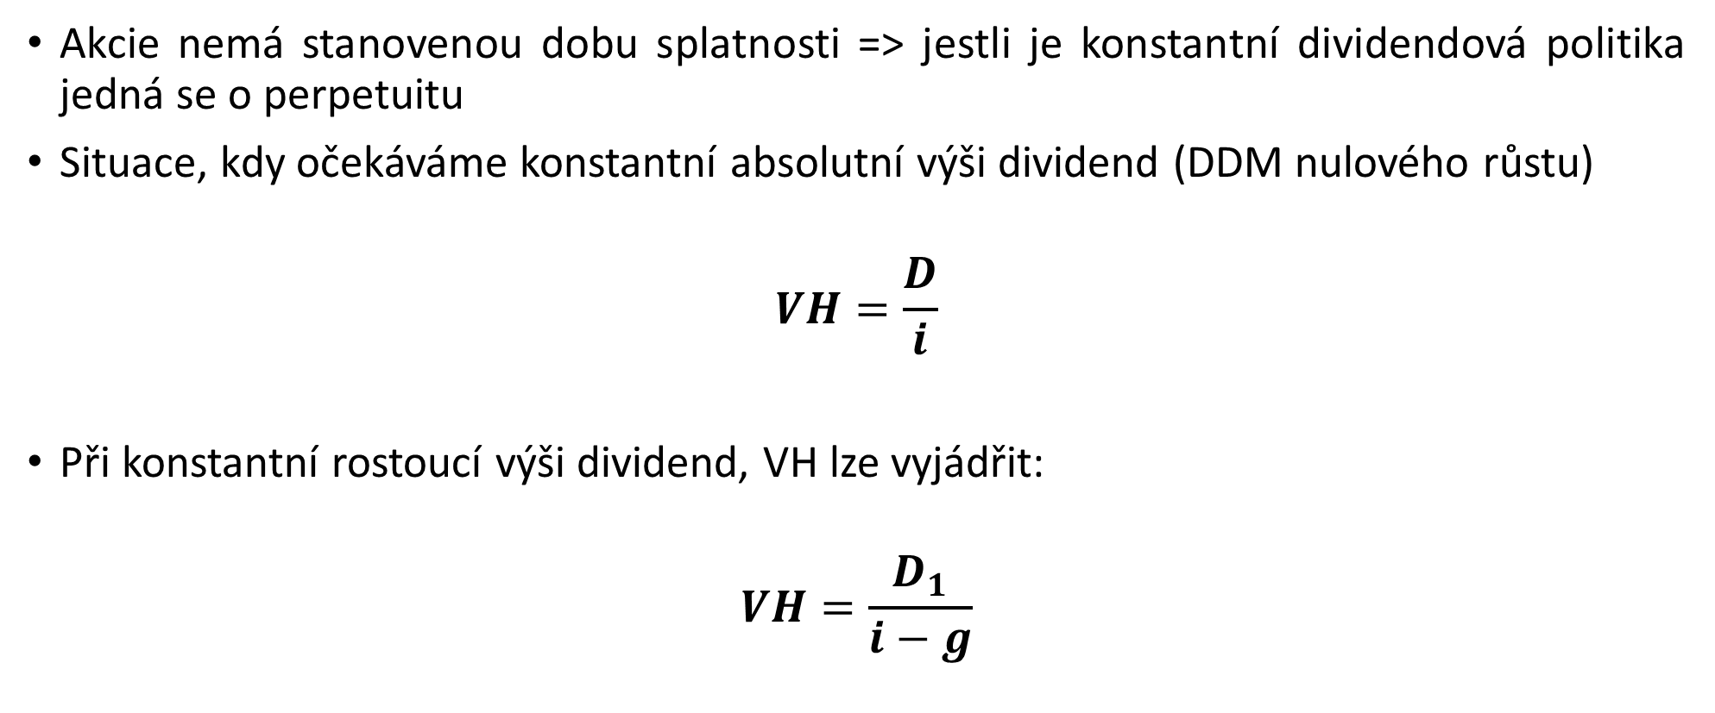
Vnitřní hodnota akcie bez prodeje (DDM)
Akcie nemá stanovenou dobu splatnosti => jestli je konstantní dividendová politika jedná se o perpetuitu
Situace, kdy očekáváme konstantní absolutní výši dividend (DDM nulového růstu)
$$VH=\frac{D}{i}$$
Při konstantní rostoucí výši dividend, VH lze vyjádřit:
$$VH=\frac{D_{1}}{i−g}$$

Slide 14
1. Stanovte vnitřní hodnotu akcie firmy za předpokladu, že očekáváte výši dividendy na konci prvního roku 120 Kč a uvažujete 14 % požadovanou míru výnosnosti, přičemž předpokládáte:
  a) konstantní absolutní výši dividend v jednotlivých letech,
  b) konstantní roční míru růstu dividend ve výši 10 %.

Slide 15
2. Akcie společnosti A se na burze prodává za 1 500 Kč, společnost vyplácí konstantní dividendu ve výši 100 Kč ročně, která je navíc zdaněná 15 % daní. Koupíte si tuto akcii, pokud požadujete výnosnost minimálně 10 % p.a.

Slide 16
3. Akcie společnosti B se na burze prodávají za 1 000 Kč. Analytici soudí, že akcie jsou oceněny správně. V letošním roce společnost vyplatila dividendu 100 Kč po zdanění na akcii. Společnost udržuje stabilní míru růstu dividend ve výši 5 % ročně. Určete požadovanou výnosovou míru z akcií společnosti, pokud jsou dividendy daněny srážkovou daní 15 %.

Slide 17
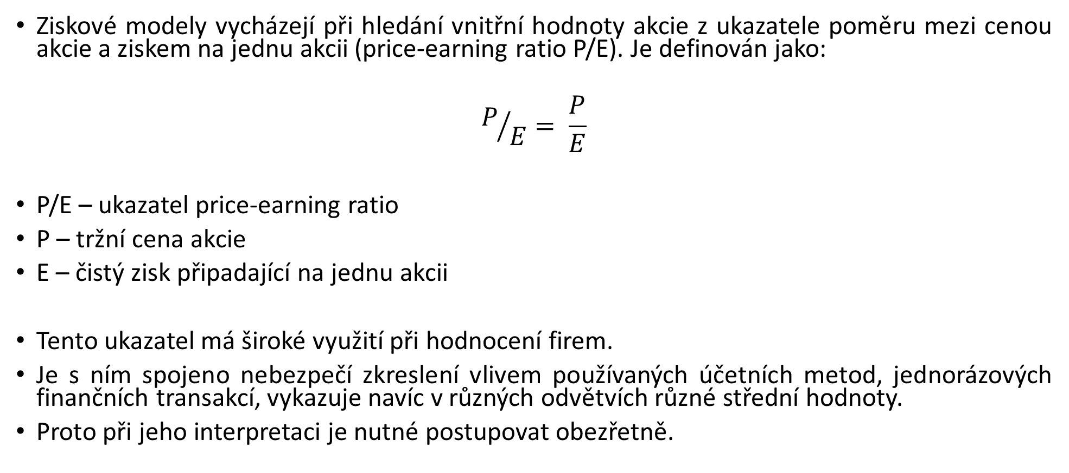
Ziskové modely
Ziskové modely vycházejí při hledání vnitřní hodnoty akcie z ukazatele poměru mezi cenou akcie a ziskem na jednu akcii (price-earning ratio P/E). Je definován jako:
$$P/E= \frac{P}{E}$$
P/E – ukazatel price-earning ratio
P – tržní cena akcie
E – čistý zisk připadající na jednu akcii
Tento ukazatel má široké využití při hodnocení firem.
Je s ním spojeno nebezpečí zkreslení vlivem používaných účetních metod, jednorázových finančních transakcí, vykazuje navíc v různých odvětvích různé střední hodnoty.
Proto při jeho interpretaci je nutné postupovat obezřetně.

Slide 18
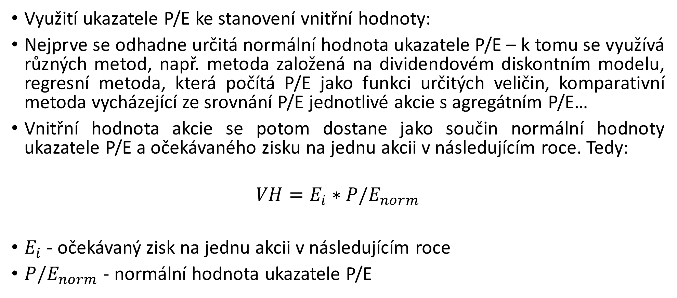
Využití ukazatele P/E ke stanovení vnitřní hodnoty:
Nejprve se odhadne určitá normální hodnota ukazatele P/E – k tomu se využívá různých metod, např. metoda založená na dividendovém diskontním modelu, regresní metoda, která počítá P/E jako funkci určitých veličin, komparativní metoda vycházející ze srovnání P/E jednotlivé akcie s agregátním P/E…
Vnitřní hodnota akcie se potom dostane jako součin normální hodnoty ukazatele P/E a očekávaného zisku na jednu akcii v následujícím roce. Tedy:
$$VH=E_{i}∗{P/E}_{norm}$$
$E_{i}$ - očekávaný zisk na jednu akcii v následujícím roce
${P/E}_{norm}$ - normální hodnota ukazatele P/E

Slide 19
Příklad
4. P/E poměr činí 22. V příštím roce se očekává čistý zisk na akcii ve výši 105 Kč. Určete vnitřní hodnotu akcie.

Slide 20
Emise akcií
Zvýšení základního kapitálu:
Akciová společnost může zvýšit svůj základní kapitál emisí nových, tzv. mladých akcií.
Emise akcií = umístění nových akcií na kapitálovém trhu
  Veřejná nabídka akcií
      Přímá nabídka veřejnosti
      Zprostředkovaná nabídka (emisními domy, konsorcii bank...)
    Za fixní cenu
    Aukce
    Tender
  Neveřejný prodej
    Prodej omezenému většinou předem vytypovanému okruhu osob

Slide 21
Předkupní právo
Aby se v důsledku emise akcií nesnížil podíl stávajících akcionářů ve společnosti, získávají akcionáři předkupní právo na nákup mladých akcií v poměru, v jakém se podíleli na dosavadním základním kapitálu akciové společnosti.
Předkupní právo zabezpečuje stávajícím akcionářům nezmenšený podíl na ZK při jeho navyšování dodatečnou emisí akcií.
Nárok na získání předkupního práva získávají všichni akcionáři, kteří drží akcie.
Pro určení, zda je či není se zakoupenou akcí spojeno předkupní právo, je rozhodující datum ex-předkupní právo (dále ex-datum).
Nový majitel akcie, který by ji zakoupil v tento den a později, již se zakoupenou akcií nezískává nárok na předkupní právo na mladé akcie.

Slide 22
Dosavadní akcionáři mají na základě předkupního práva nárok na zakoupení mladých akcií.
Předkupní právo mohou uplatit během upisovací (odebírací, odběrné) lhůty.
Během této lhůty může dosavadní akcionář předkupní právo také prodat.
Upisovací cena, za kterou může majitel předkupního práva zakoupit mladé akcie, je obvykle nižší než aktuální kurz akcie na trhu.
Tedy i předkupní právo má svoji cenu, za kterou může být během upisovací lhůty obchodováno na sekundárním trhu.

Slide 23
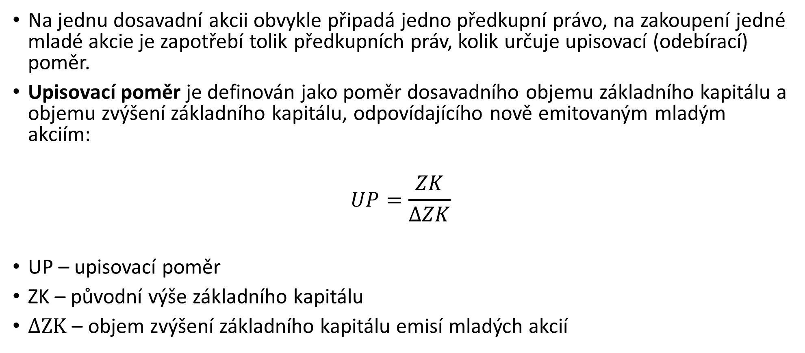
Na jednu dosavadní akcii obvykle připadá jedno předkupní právo, na zakoupení jedné mladé akcie je zapotřebí tolik předkupních práv, kolik určuje upisovací (odebírací) poměr.
Upisovací poměr je definován jako poměr dosavadního objemu základního kapitálu a objemu zvýšení základního kapitálu, odpovídajícího nově emitovaným mladým akciím:
$$UP=\frac{ZK}{ΔZK}$$
UP – upisovací poměr
ZK – původní výše základního kapitálu
$ΔZK$ – objem zvýšení základního kapitálu emisí mladých akcií

Slide 24
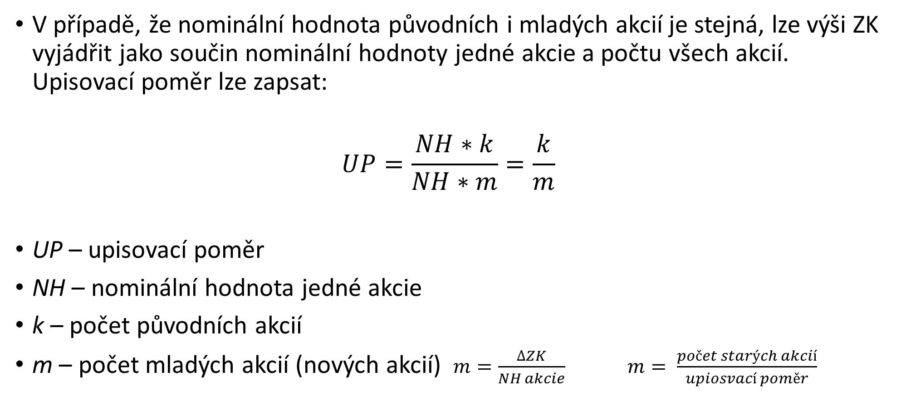
V případě, že nominální hodnota původních i mladých akcií je stejná, lze výši ZK vyjádřit jako součin nominální hodnoty jedné akcie a počtu všech akcií. Upisovací poměr lze zapsat:
$$UP=\frac{NH∗k}{NH∗m}=\frac{k}{m}$$
UP – upisovací poměr
NH – nominální hodnota jedné akcie
k – počet původních akcií
m – počet mladých akcií (nových akcií) $m=\frac{∆ZK}{NH akcie}$ $m= \frac{počet starých akcií}{upiosvací poměr}$

Slide 25
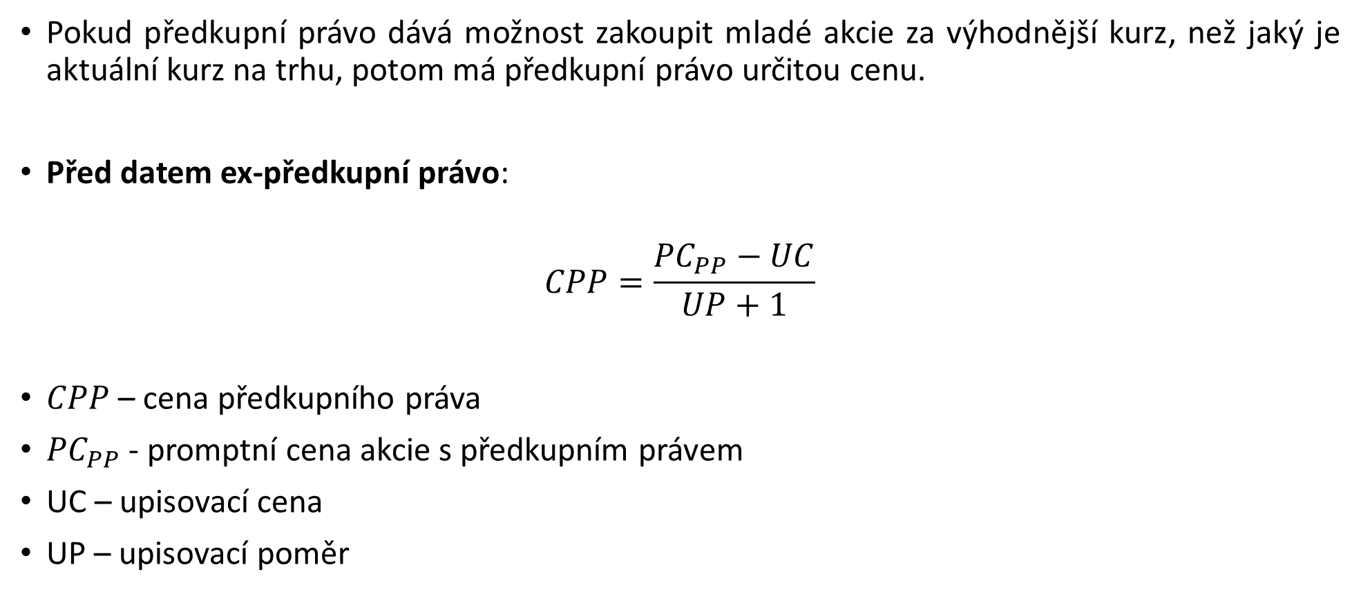
Cena předkupního práva k nákupu mladých akcií
Pokud předkupní právo dává možnost zakoupit mladé akcie za výhodnější kurz, než jaký je aktuální kurz na trhu, potom má předkupní právo určitou cenu.
Před datem ex-předkupní právo:
$$CPP=\frac{{PC}_{PP}−UC}{UP+1}$$
$CPP$ – cena předkupního práva
${PC}_{PP}$ - promptní cena akcie s předkupním právem
UC – upisovací cena
UP – upisovací poměr

Slide 26
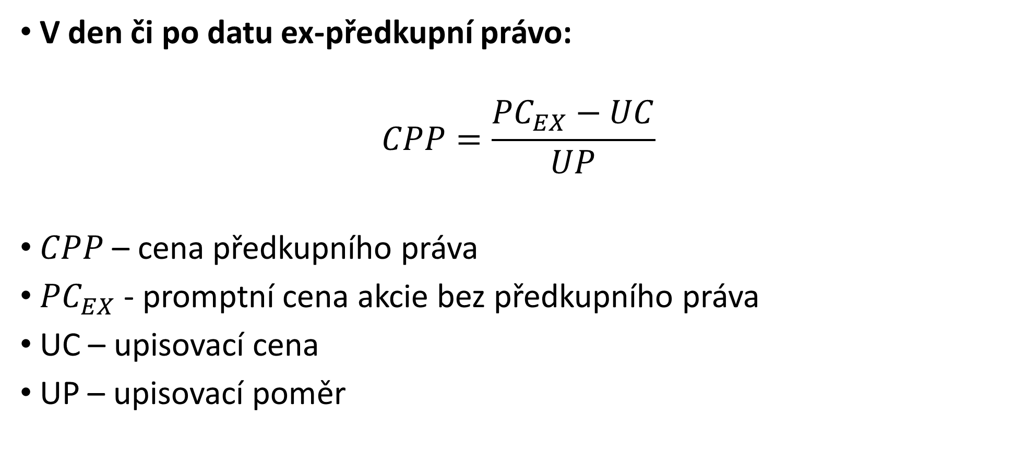
V den či po datu ex-předkupní právo:
$$CPP=\frac{{PC}_{EX}−UC}{UP}$$
$CPP$ – cena předkupního práva
${PC}_{EX}$ - promptní cena akcie bez předkupního práva
UC – upisovací cena
UP – upisovací poměr

Slide 27
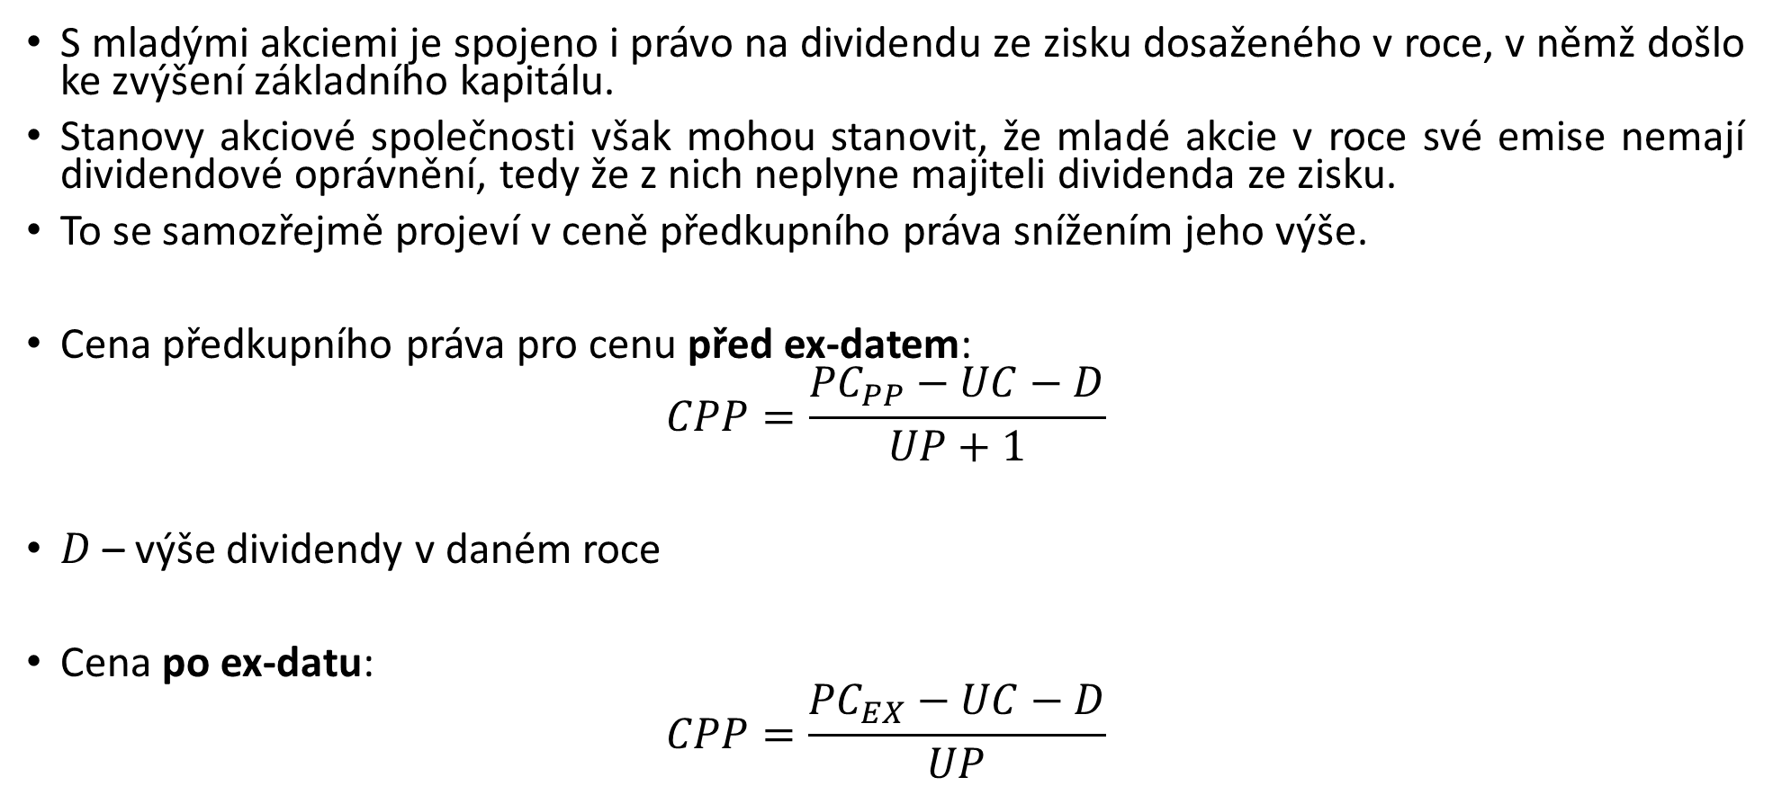
Cena předkupního práva při vyloučení dividendového nároku mladých akcií
S mladými akciemi je spojeno i právo na dividendu ze zisku dosaženého v roce, v němž došlo ke zvýšení základního kapitálu.
Stanovy akciové společnosti však mohou stanovit, že mladé akcie v roce své emise nemají dividendové oprávnění, tedy že z nich neplyne majiteli dividenda ze zisku.
To se samozřejmě projeví v ceně předkupního práva snížením jeho výše.
Cena předkupního práva pro cenu před ex-datem:
$$CPP=\frac{{PC}_{PP}−UC−D}{UP+1}$$
$D$ – výše dividendy v daném roce
Cena po ex-datu:
$$CPP=\frac{{PC}_{EX}−UC−D}{UP}$$

Slide 28
Příklad
5. Akciová společnost A má základní kapitál 350 mil. Kč, který je rozdělen na 70 tisíc akcií. Akciová společnost se rozhodla zvýšit základní kapitál o 50 mil. Kč emisí nových akcií se stejnou nominální hodnotou.
  Jaký bude upisovací (odběrní) poměr?
  Kolik bude nových akcií?
  Kurz starých akcií byl kotován na úrovni 3100 Kč za akcii. Nové akcie jsou prodávány za 2 300 Kč. Určete hodnotu předkupního práva před oddělením předkupního práva od akcie.
  Určete hodnotu odběrního práva, pokud se kurz starých akcií, které již v sobě nezahrnují předkupní právo, změní na 3 000 Kč.

Slide 29
Příklad
6. Určete hodnotu předkupního práva na novou akcii společnosti X, pokud jsou staré akcie společnosti na trhu prodávány za 4 000 Kč a předkupní právo je dosud součástí staré akcie. Upisovací poměr je 4:1 a emisní kurz nových akcí má hodnotu 3 000 Kč. Staré akcie mají navíc nárok na dividendu ve výši 500 Kč.
b) Jaká bude hodnota upisovacího práva, pokud se tržní kurz akcie po zahájení upisovací doby sníží o 150 Kč?

Slide 30
Výnos z akcií a jeho měření
Finanční investice do akcií mohou přinášet investorům výnosy ve třech formách:
  Dividendy – podíl na zisku společnosti.
  Kapitálový výnos – plynoucí ze zvýšení ceny akcie během doby její držby.
  Příjmy plynoucí z prodeje či realizace předkupních práv.

Slide 31

Běžná výnosnost akcie
$$r_{B}=\frac{D}{P_{0}}$$
$r_{B}$ - běžná výnosnost akcie
$D$ – dividenda na jednu akcii
$P_{0}$ - tržní cena akcie, za kterou byla nakoupena

Slide 32
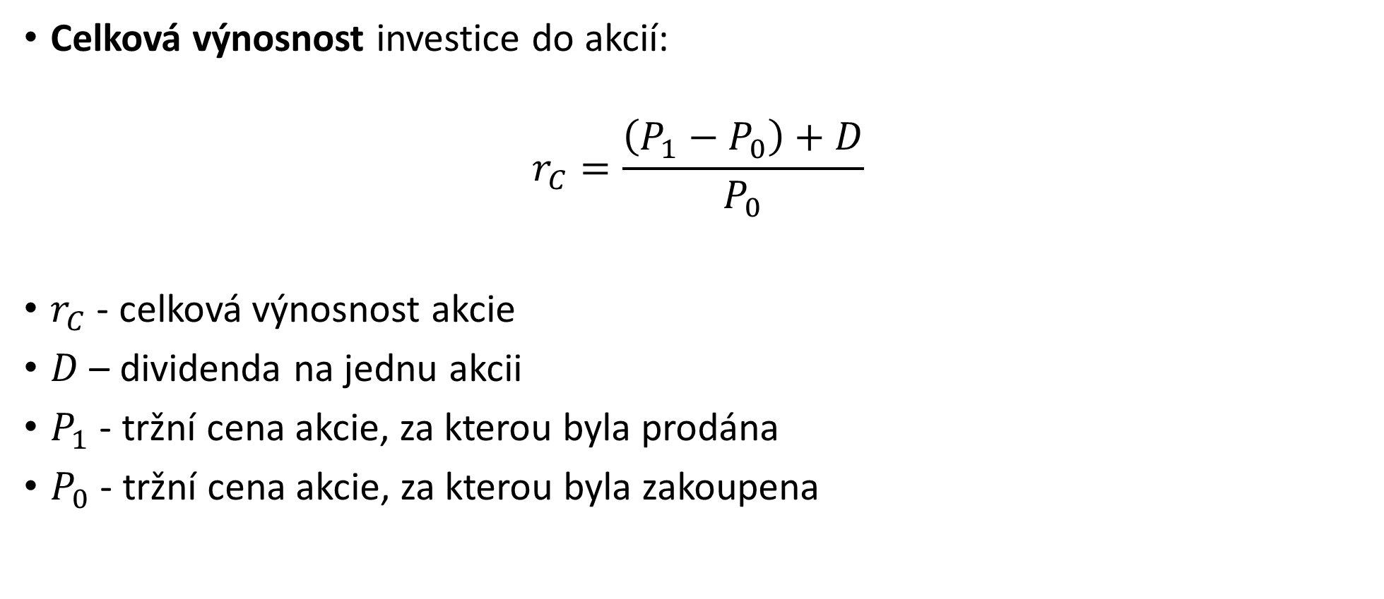
Celková výnosnost investice do akcií:
$$r_{C}=\frac{\left(P_{1}−P_{0}\right)+D}{P_{0}}$$
$r_{C}$ - celková výnosnost akcie
$D$ – dividenda na jednu akcii
$P_{1}$ - tržní cena akcie, za kterou byla prodána
$P_{0}$ - tržní cena akcie, za kterou byla zakoupena

Slide 33
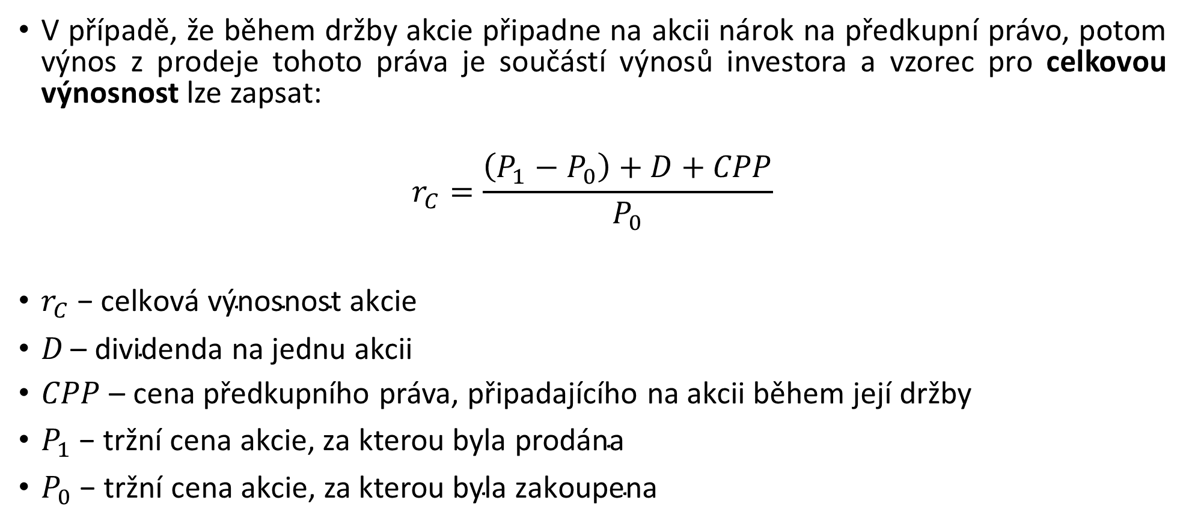
V případě, že během držby akcie připadne na akcii nárok na předkupní právo, potom výnos z prodeje tohoto práva je součástí výnosů investora a vzorec pro celkovou výnosnost lze zapsat:
$$r_{C}=\frac{\left(P_{1}−P_{0}\right)+D+CPP}{P_{0}}$$
$r_{C}\text{ − }\text{celkov}\text{á }\text{v}\text{ý}\text{nosnost} \text{akcie}$
$D\text{ – }\text{dividenda} \text{na} \text{jednu} \text{akcii}$
$CPP$ – cena předkupního práva, připadajícího na akcii během její držby
$P_{1}\text{ − }\text{tr}\text{ž}\text{n}\text{í }\text{cena} \text{akcie}\text{, }\text{za} \text{kterou} \text{byla} \text{prod}\text{á}\text{na}$
$P_{0}\text{ − }\text{tr}\text{ž}\text{n}\text{í }\text{cena} \text{akcie}\text{, }\text{za} \text{kterou} \text{byla} \text{zakoupena}$

Slide 34

Celková výnosnost na roční bázi:
$$r_{Cp.a.}=\sqrt[n]{\frac{P_{1}+D}{P_{0}}}−1$$
$r_{Cp.a.}$- celková výnosnost na roční bázi
$n$ – doba držby akcie v letech

Slide 35
7. Předpokládejte, že jste kopili akcii v nominální hodnotě 1000 Kč za cenu 1200 Kč, po jednom měsíci jste ji prodali za 1400 Kč, během této doby jste navíc obdrželi 10 % dividendu. Jaká byla celková výnosnost této investice?

Slide 36
Tržní kapitalizace
Tržní kapitalizace firmy
  součin tržní ceny akcie a počtu emitovaných akcií
Agregovaná hodnota trhu
  suma jednotlivých násobků počtu akcií a jejich cen pro každý druh akcie
Index
  používá určitou výchozí bázi, ke které se změny v hodnotě reprezentativního vzorku zachycují; měří se v bodech – výchozí hodnota: 100 nebo 1 000
Akcie

Slide 37
Děkuji za pozornost a přeji pěkný den ☺

